Slide 1
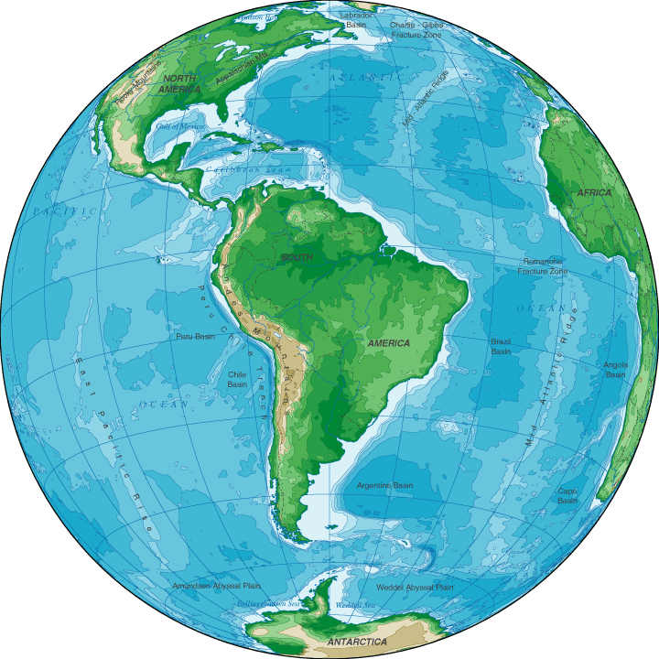
Южная Америка

Slide 2
Задание №1
Из списка предложенных объектов выберите те, которые являются здесь, по вашему мнению, лишними. Объясните, почему вы так решили.
Реки, озёра, моря, подземные воды, ледники
Задание №2
Перед вами список материков и их характеристики. Соотнесите материк и его визитную карточку. Объясните, почему вы сделали такой выбор.
Материк Визитка
САМЫЙ-
Африка сухой
Австралия холодный
Антарктида влажный
Юж. Америка жаркий

Slide 3
ТЕМА УРОКА:
Внутренние воды
Цель урока: изучить внутренние воды материка

Slide 4
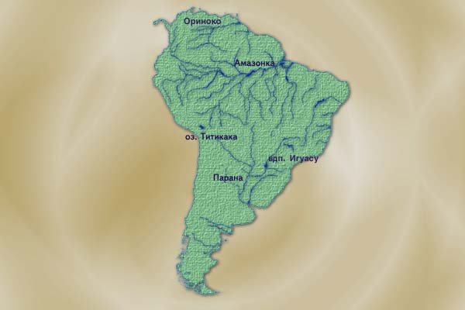

Slide 5
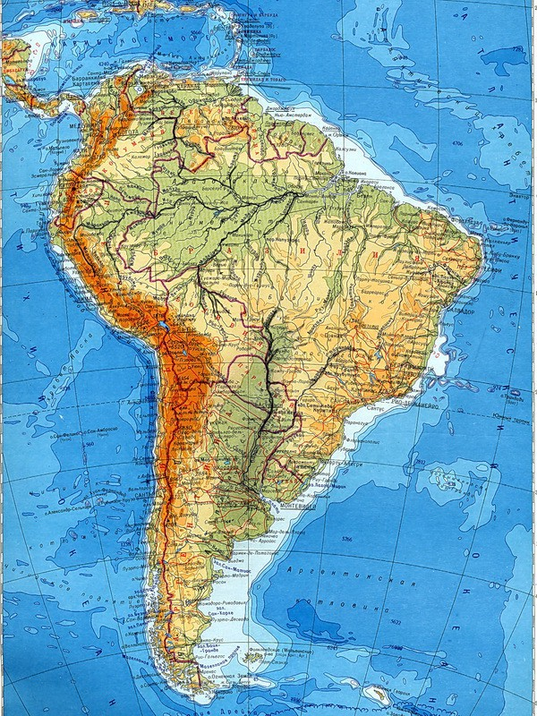

Slide 6
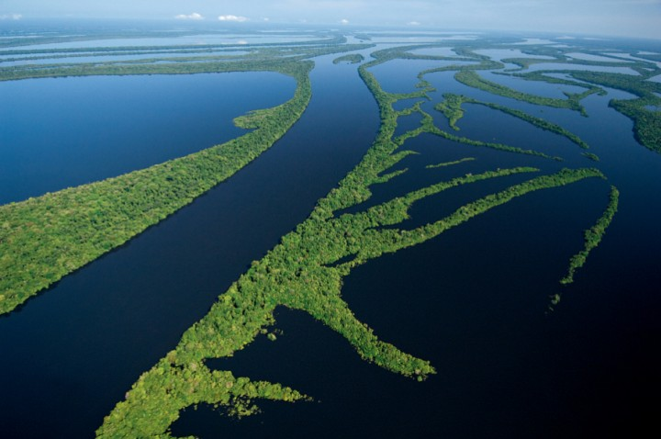
- Амазонка – самая полноводная река мира.
По своей полноводности она примерно равна:
-25 Волгам;
-12 Енисеям;
-Конго+ Миссисипи +Янцзы + Обь- вместе взятым.
-Площадь бассейна равна 7 млн км² (площадь Австралии). Бассейн Амазонки распространяется на 40% всей территории Южной Америки.
-Река имеет 500 притоков, причём южные притоки по количеству превосходят северные. Крупными притоками являются реки - Мадейра, Рио – Негру, Тапажос.
-Река занимает 2 место по длине. Вместе со своим притоком рекой Мараньон, она имеет длину 6437 км (река Нил имеет длину 6671 км).

Slide 7
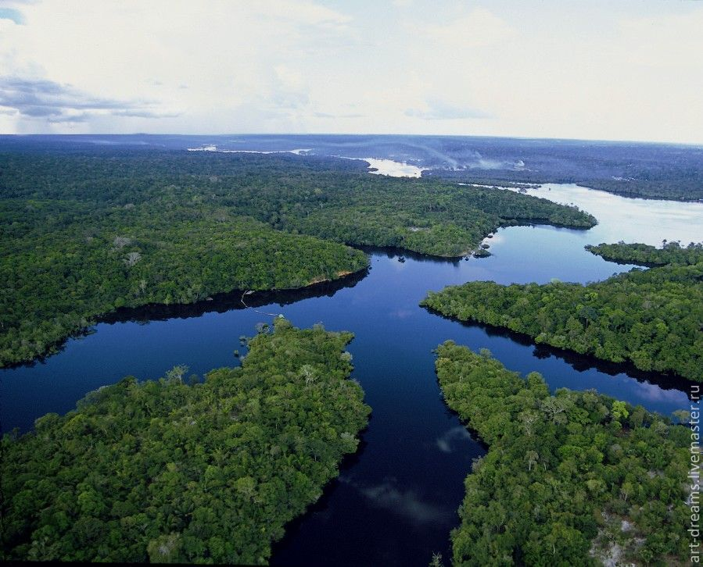
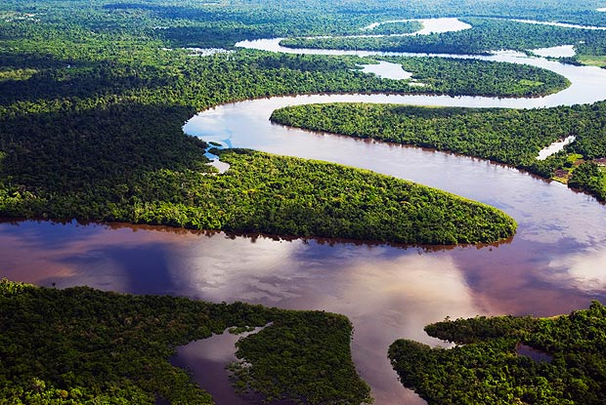
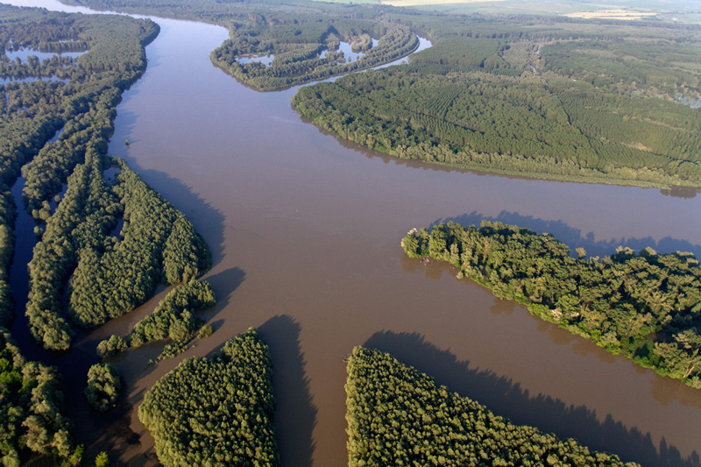
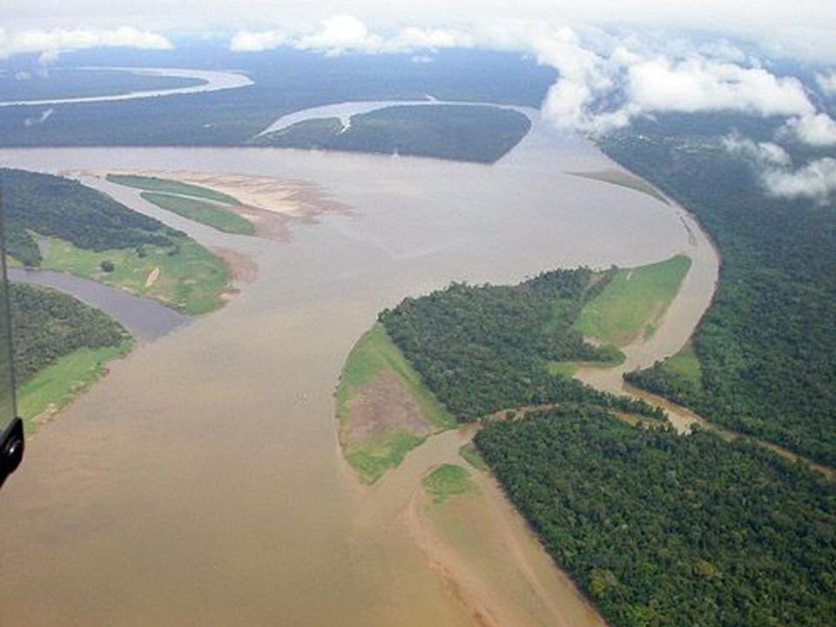
У Амазонки есть ещё одно название «река-море».
Это название дано реке неслучайно.
Ширина реки у города Манаус составляет от 5 до15 км, а глубина- 50 м.
В устье ширина реки уже составляет от 50-320 км, а глубина – 90 м.

Slide 8
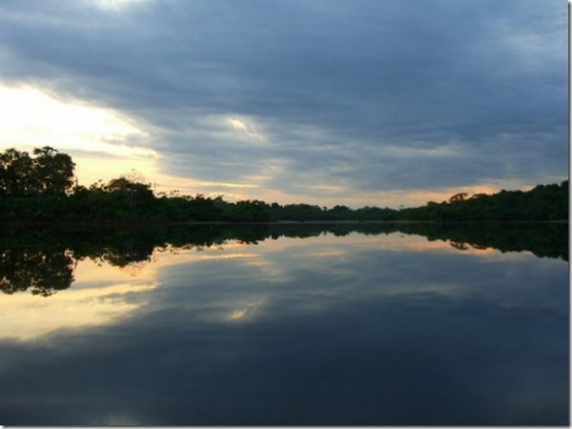
ИНТЕРЕСНЫЕ ФАКТЫ:
- в 2011 году по итогам всемирного конкурса Амазонку признали одним из семи природных чудес света.
- А еще Амазонка обладает самым крупным бассейном и содержит в себе самый большой объем воды.
- На всем протяжении Амазонки нет ни одного моста через нее.
- у нее есть подземная «сестра-близнец» – река Рио Хамза. Она течет параллельно своей «старшей сестре» на глубине около 4 километров. Длина Хамзы – свыше 6 тысяч километров. Открыта она была в 2011 году и получила свое название в честь Валия Хамзы, индийского исследователя Амазонки.

Slide 9
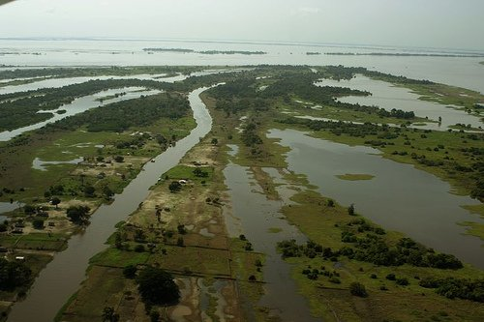
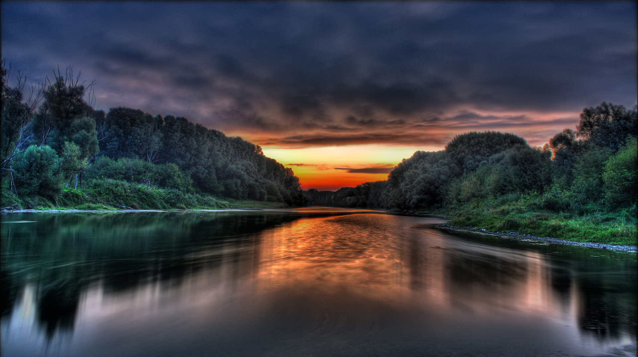
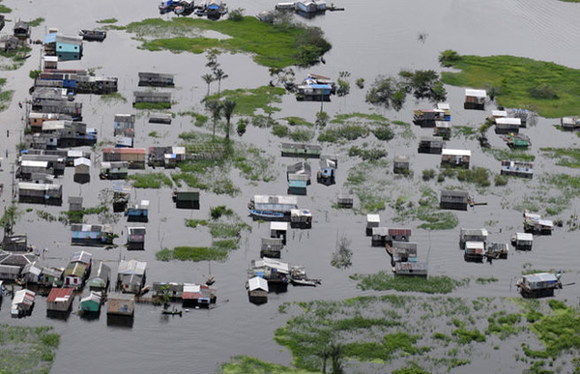
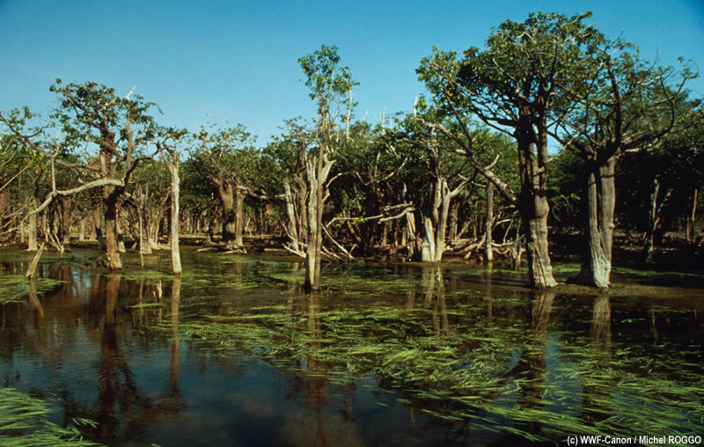
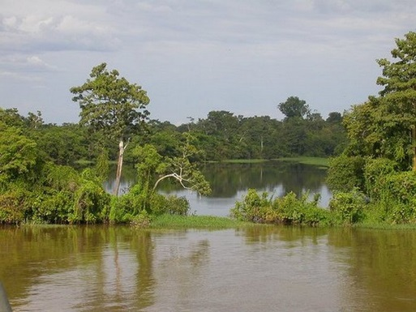
ПОЛОВОДЬЕ НА РЕКЕ АМАЗОНКА

Slide 10
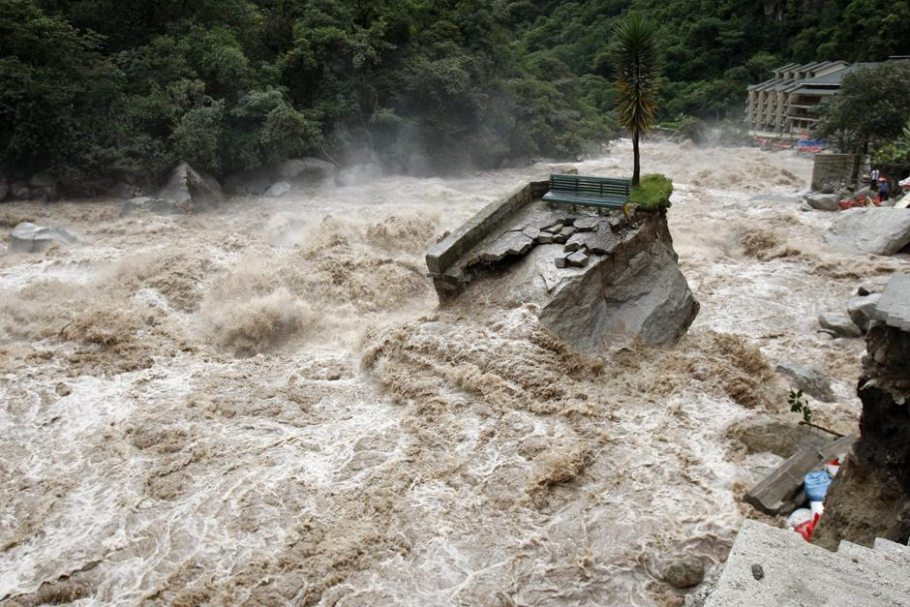
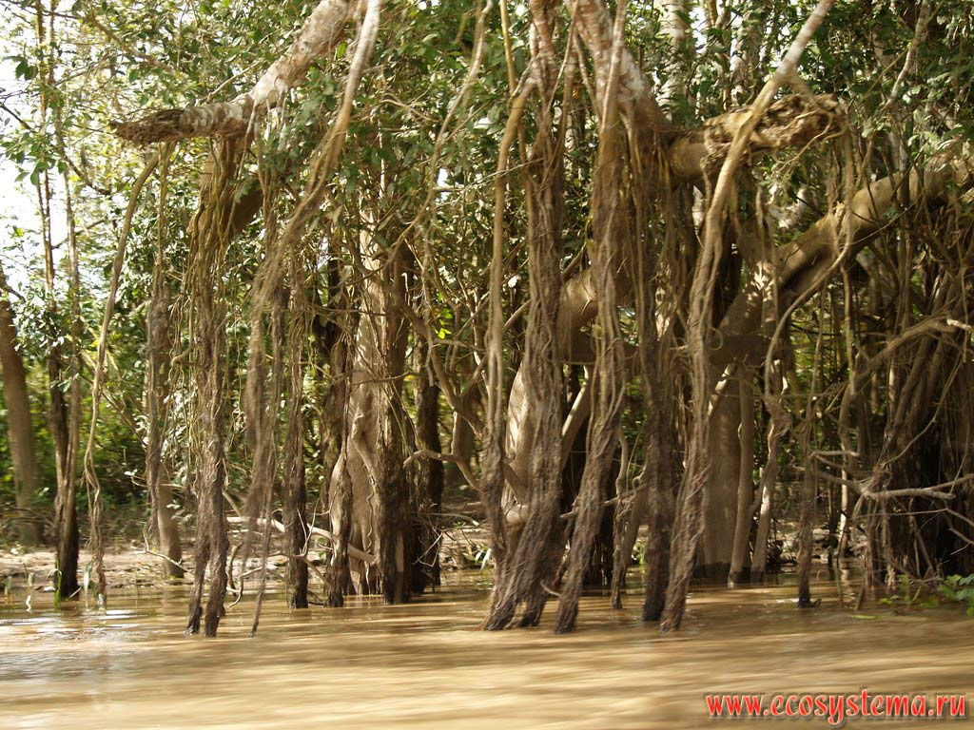

Slide 11
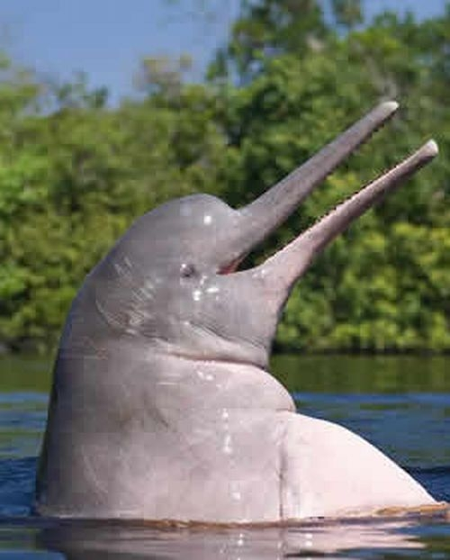
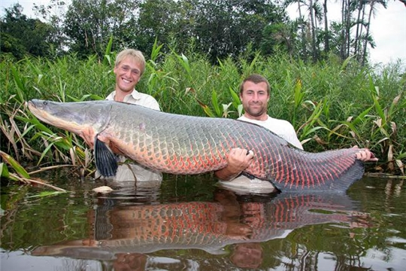
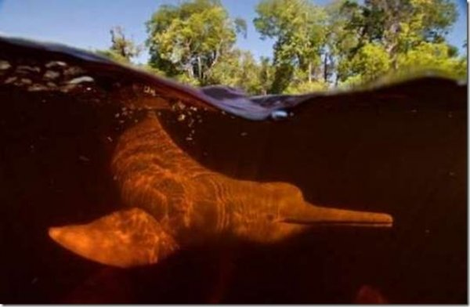
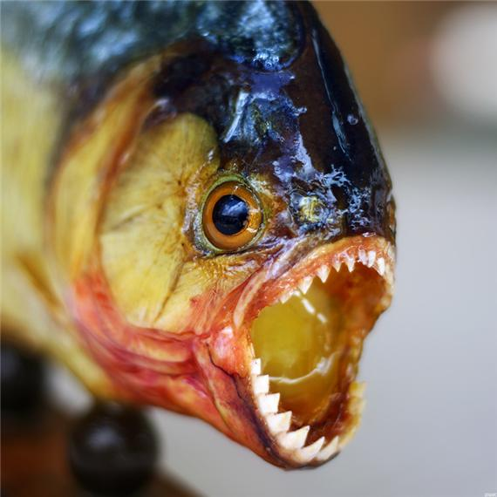
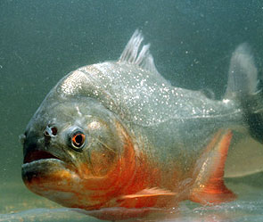
РОЗОВЫЙ ДЕЛЬФИН
ПИРАРУКУ
ПИРАНЬЯ

Slide 12
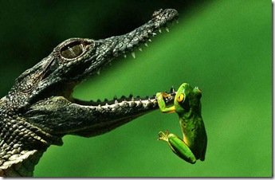
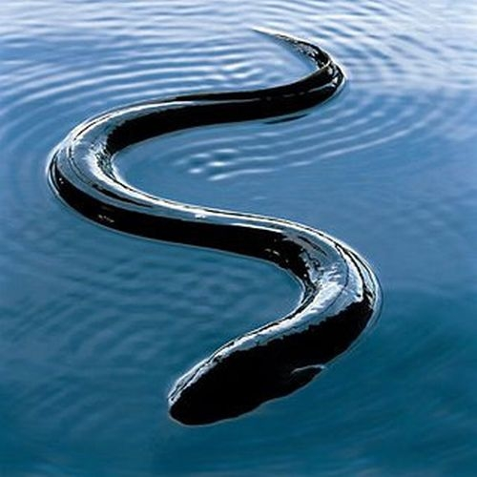
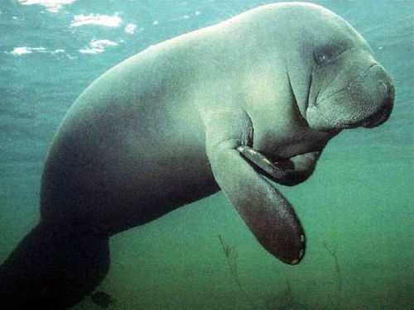
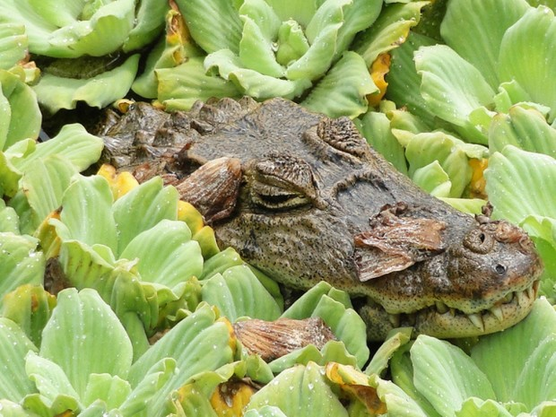
ЭЛЕКТРИЧЕСКИЙ УГОРЬ
КАЙМАН
АМАЗОНСКИЙ ЛАМАНТИН

Slide 13
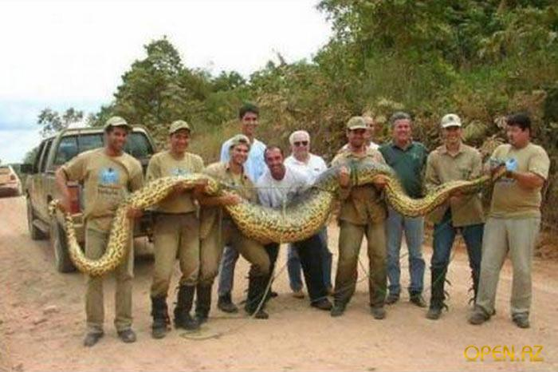
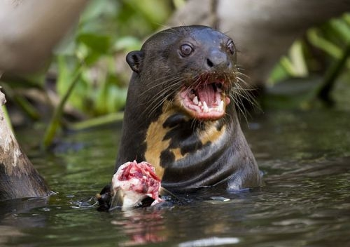
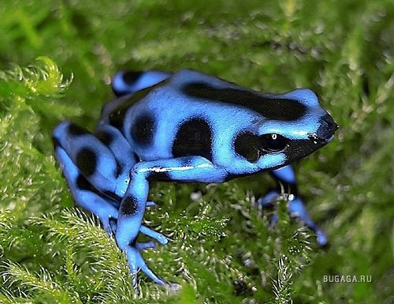
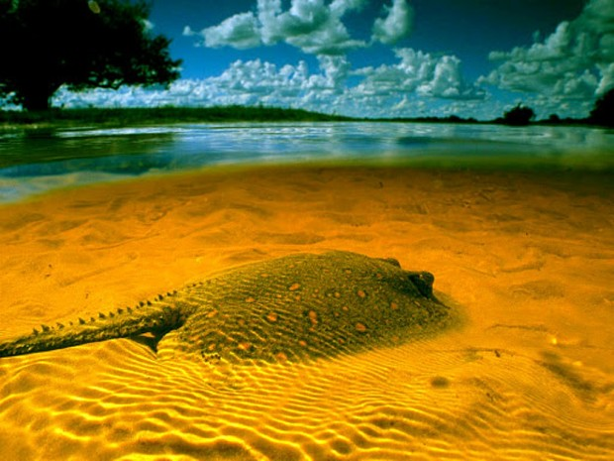
АНАКОНДА — крупнейшая современная змея. Её средняя длина — 5—6 метров, а нередко встречаются экземпляры по 8—9 метров.
ГИГАНТСКАЯ ВЫДРА
ПРЕСНОВОДНЫЙ СКАТ
Лягушка «кокои», одно из опаснейших животных планеты. Её яд намного опаснее цианистого калия и яда среднеазиатской кобры

Slide 14
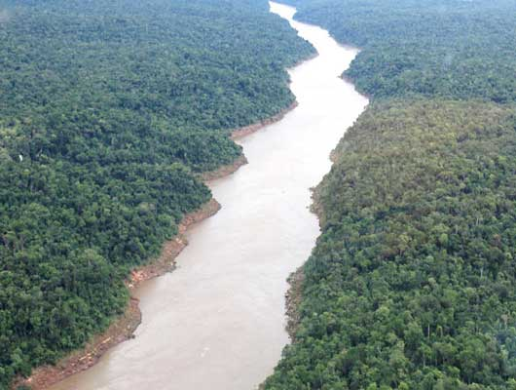
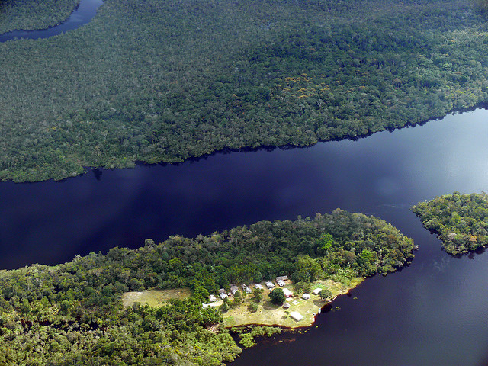
РЕКА ПАРАНА
РЕКА ОРИНОКО

Slide 15
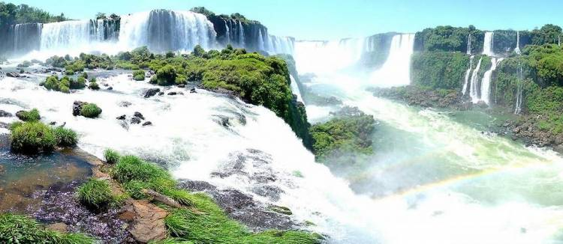
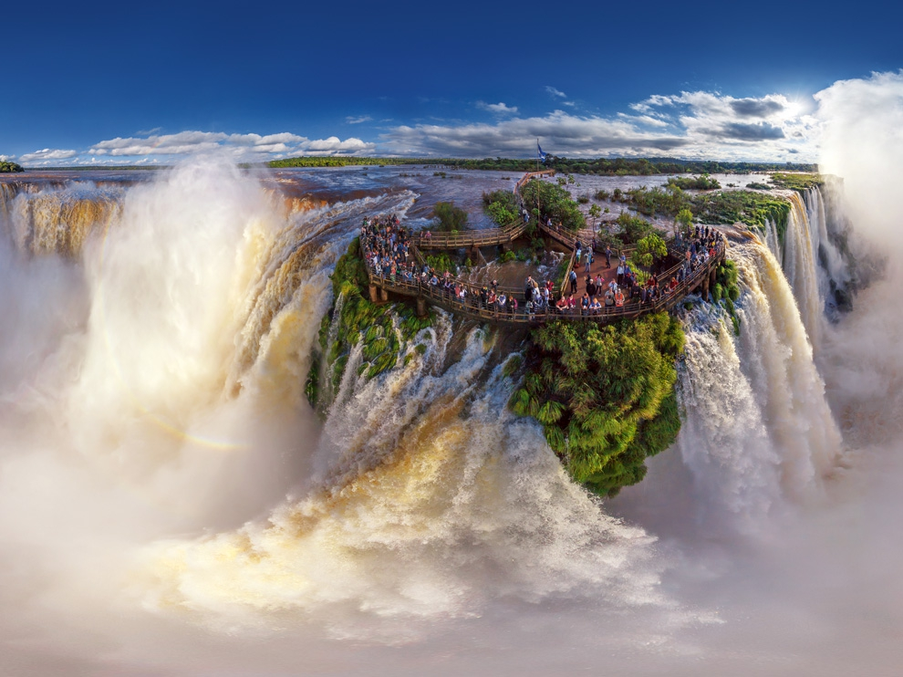
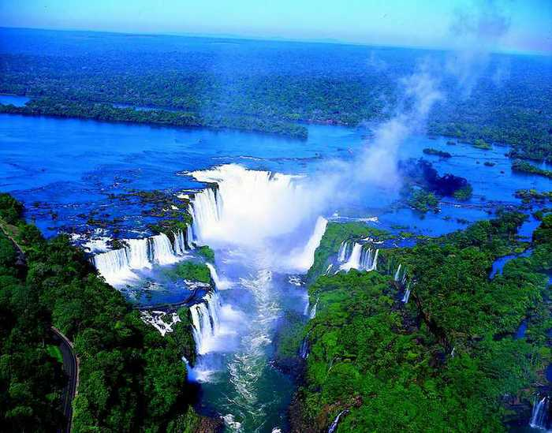
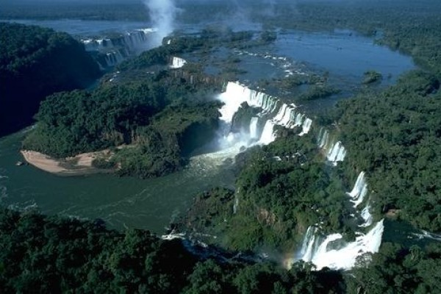
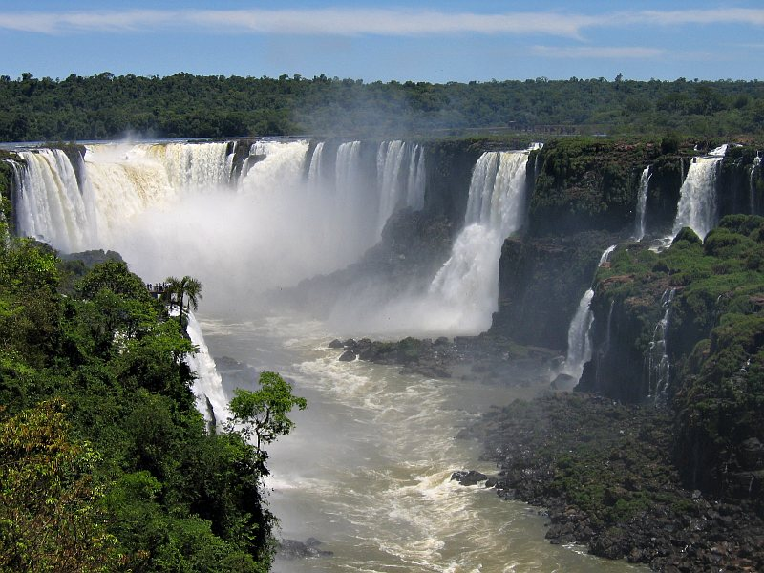
ВОДОПАД ИГУАСУ
Ширина - 2,7 км
Высота - 72 м
275 падающих струй и потоков

Slide 16
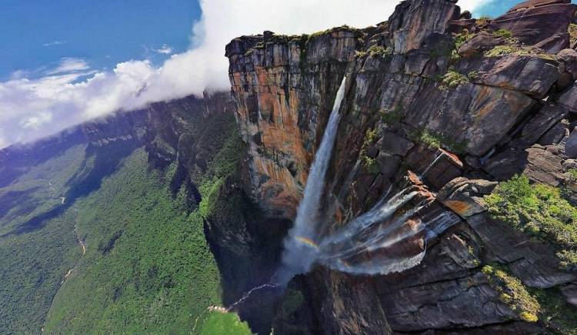
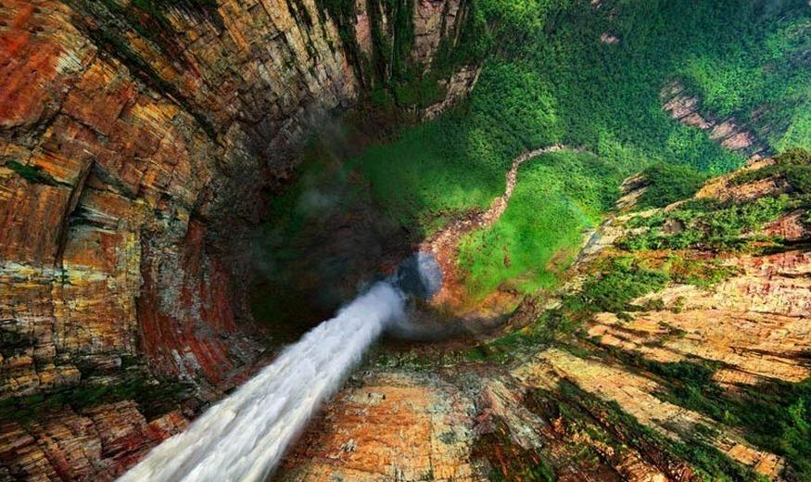
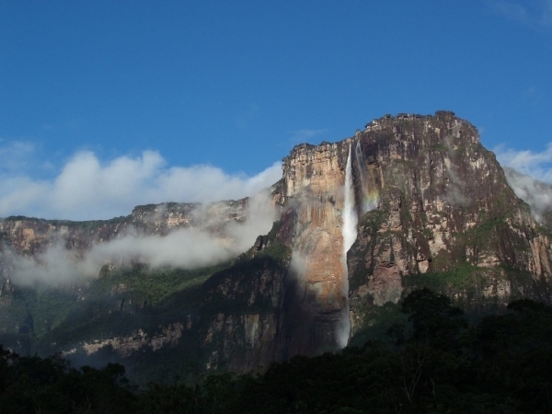
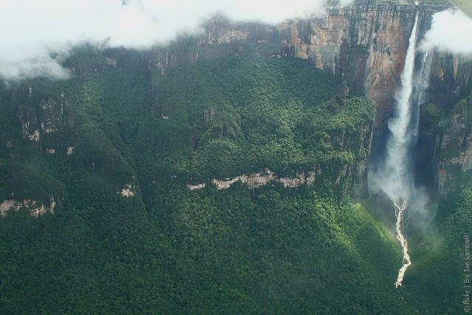
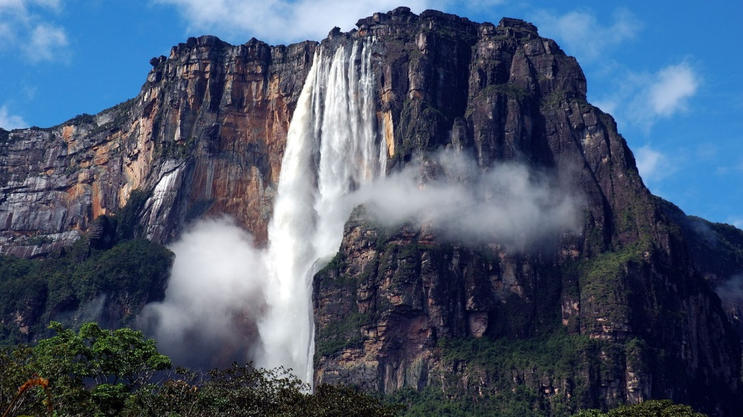
ВОДОПАД АНХЕЛЬ
Высота - 1054 м

Slide 17
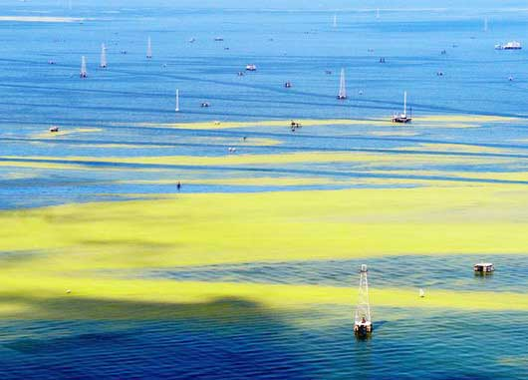
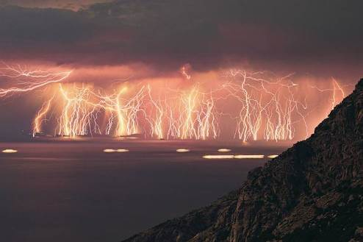
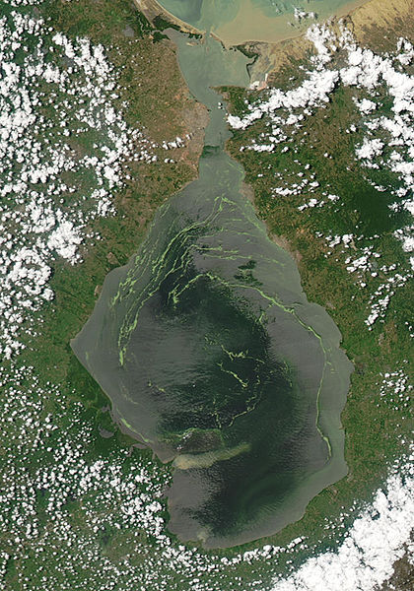
ОЗЕРО МАРАКАЙБО

Slide 18
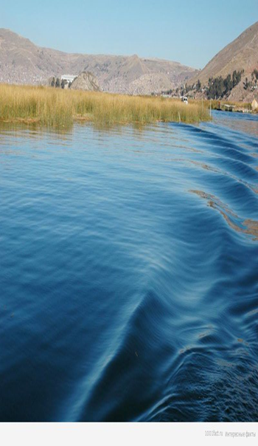
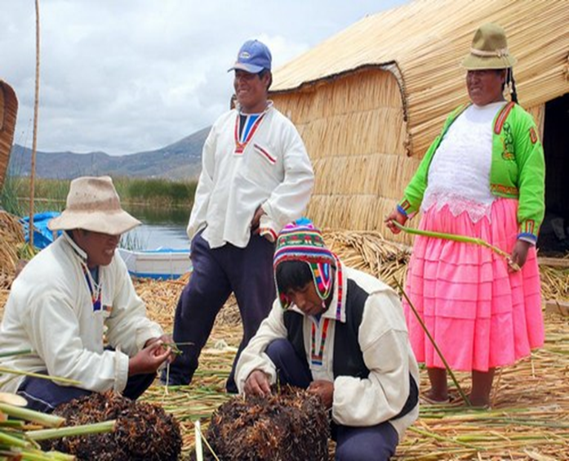
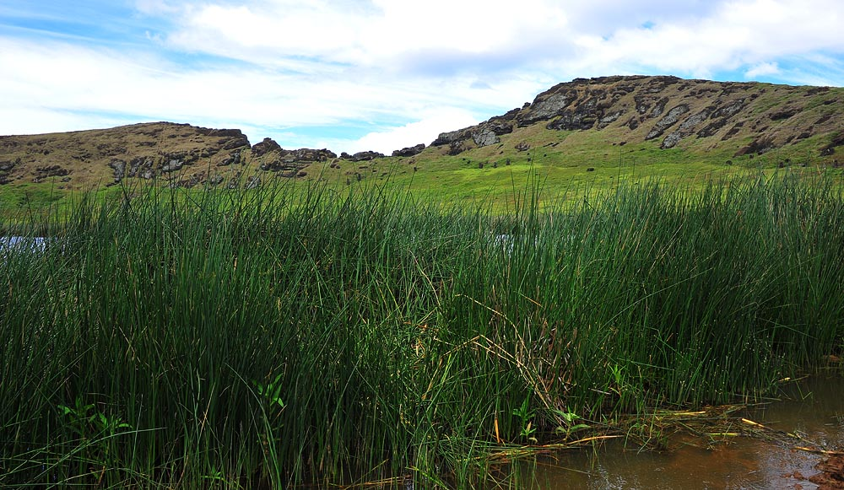
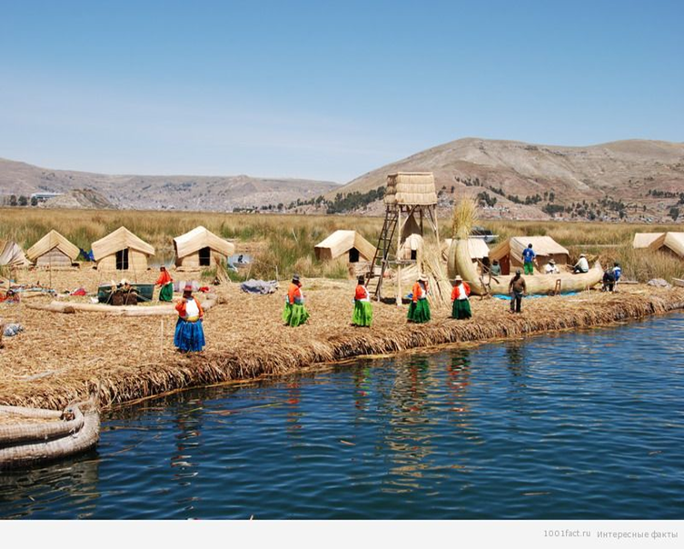
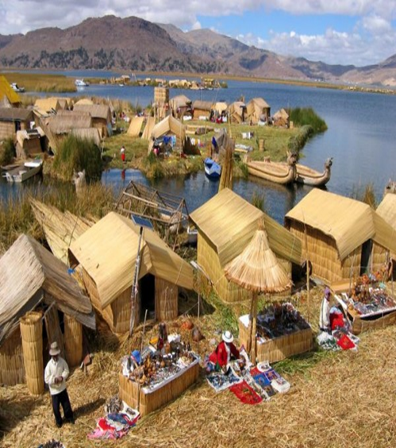
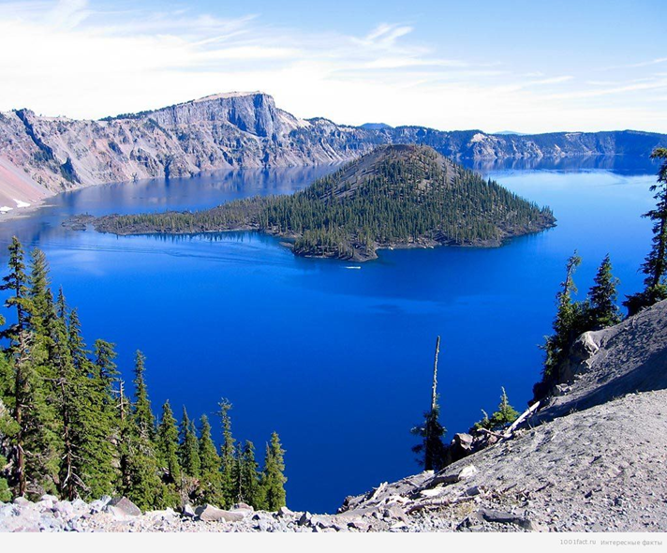

ПЛАВУЧИЕ ОСТРОВА ИЗ ТРОСТНИКА ТОТОРА
ПЛЕМЯ УРУ
ОЗЕРО ТИТИКАКА

Slide 19

ФИЗКУЛЬТМИНУТКА
А сейчас - физкультминутка,
Наклонились,
Распрямились, потянулись,
А теперь назад прогнулись.
(наклоны вперед и назад)
Голова устала тоже.
Так давайте ей поможем!
Вправо -влево, раз и два.
Думай, думай, голова.
(вращение головой)
Хоть зарядка коротка,
Отдохнули мы слегка.

Slide 20
Проверьте правильность ваших ответов
1
2
3
4
5
6
7
Т | И | Т | И | К | А | К | А
И | Г | У | А | С | У
М | А | Р | А | К | А | Й | Б | О
А | М | А | З | О | Н | К | А
Т | А | П | А | Ж | О | С
П | О | Л | О | В | О | Д | Ь | Е
А | Н | Х | Е | Л | Ь
Оцените свою работу.
Критерий оценок:
7 правильных ответов - «5»; 6 правильных ответов - «4»; 4-5 правильных ответов - «3»; менее 4 правильных ответов - к сожалению, вы плохо знаете тему

Slide 21
Оцените своё эмоциональное состояние и настроение
Выберите :
на уроке было комфортно и всё понятно
на уроке затруднялся и было не всё понятно
- на уроке было трудно

Slide 22
ДОМАШНЕЕ ЗАДАНИЕ:
Для всех: Параграф 43– прочитать, подготовить рассказ;
Творческое задание: Составить кроссворд по теме «Внутренние воды Южной Америки»
Для удовольствия: нарисовать
(по желанию) реку, озеро, водопад.
Составить памятку туристам, путешествующим по Южной Америке по воде.

Slide 23
СПАСИБО ЗА УРОК!

